Slide 1
LCE0212 · AVALIAÇÃO DE ESTATÍSTICA
Estatística Aplicada à
Ciência dos Alimentos
Seminário 01 — Conceitos estatísticos, gráficos e análises construídos em Python
Yasmin Agatha Acosta · 16905367
Yasmin Almeida · 16992205
Yasmin Victória Ferreira Monteiro · 17068161

Slide 2
ESTRUTURA DO TRABALHO
O que este seminário apresenta
Seis técnicas estatísticas aplicadas a cenários de controle de qualidade e desenvolvimento de produtos alimentícios, cada uma construída em Python a partir de dados simulados de forma realista.
1
Controle Estatístico de Processo (CEP)
2
Teste Triangular
Cartas de controle e índices de capacidade (Cp/Cpk) no envase de requeijão
Análise sensorial discriminativa via distribuição Binomial
3
Teste Hedônico + ANOVA/Tukey
4
PCA (Componentes Principais)
Comparação de aceitação entre 4 formulações de suco
Mapa sensorial multivariado de marcas de queijo
5
Shelf-Life & Cinética
6
DOE Fatorial 2³ + Pareto
Regressão linear para degradação de Vitamina C
Planejamento de experimentos e priorização de defeitos
Seminário 01 · LCE0212 · Ciência dos Alimentos
2

Slide 3
METODOLOGIA GERAL
Origem dos dados e ferramentas em Python
Origem dos dados
Bibliotecas utilizadas
Todos os conjuntos de dados foram simulados, a partir de parâmetros (médias, desvios-padrão, faixas) plausíveis para cada processo ou atributo sensorial real. Uma semente (seed) fixa foi definida em cada simulação para garantir a reprodutibilidade dos resultados.
Simulação e estruturação dos dados
USDA — FoodData Central
Construção dos gráficos
TACO — Tabela Brasileira de Composição de Alimentos
Testes estatísticos (binomial, ANOVA, regressão)
Guia Alimentar para a População Brasileira (Classificação NOVA)
Por que dados simulados?
A simulação permite ilustrar, de forma controlada, o comportamento esperado de cada técnica estatística (variação em torno de uma média, efeito de fatores, tendência de degradação), sem depender de coleta experimental para fins didáticos do seminário.
ANOVA, Tukey HSD e regressão múltipla (DOE)
IBGE / POF — Tabela de Composição de Alimentos Consumidos no Brasil
Padronização de dados e PCA
Estatística na Ciência e Indústria de Alimentos.
Seminário 01 · LCE0212 · Ciência dos Alimentos
3

Slide 4
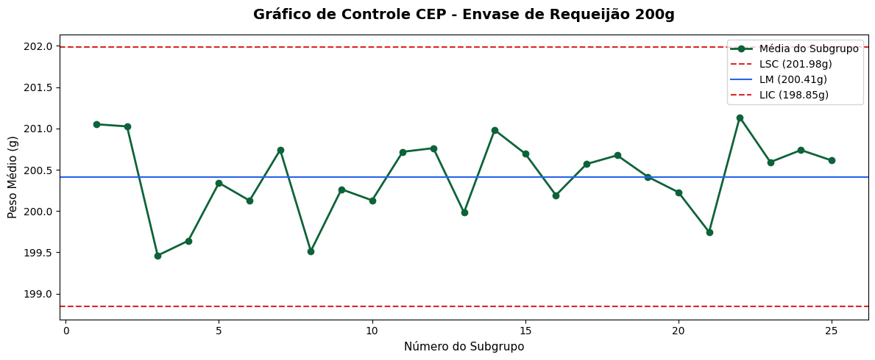
1
CONTROLE ESTATÍSTICO DE PROCESSO
CEP no envase de requeijão (200 g)
Contexto
Simulação do peso líquido de uma linha automatizada de envase de requeijão, com valor nominal de 200 g (padrão metrológico INMETRO).
Variável analisada
Peso líquido (g) — variável quantitativa contínua. 25 subgrupos de n = 5 amostras (125 observações). Para cada subgrupo, calculam-se a média (X̄) e a amplitude (R).
Construção do gráfico
Carta de controle X-barra: Linha Média (LM) e Limites de Controle (LSC/LIC) obtidos com a constante A2 = 0,577 (n = 5), aplicada à amplitude média dos subgrupos.
200,41 g
201,98 g
198,85 g
Linha Média
LSC
LIC
Todos os 25 pontos permanecem dentro dos limites de controle → processo estatisticamente sob controle.
Seminário 01 · LCE0212 · Ciência dos Alimentos
4

Slide 5
1
CONTROLE ESTATÍSTICO DE PROCESSO
Capacidade do processo (Cp/Cpk)
Limites de especificação: LIE = 198,0 g | LSE = 203,0 g
1,168
0,71
0,69
σ estimado (g)
Índice Cp
Índice Cpk
Cpk (0,69) < 1,33 → o processo NÃO é capaz de atender consistentemente às especificações, apesar de estar sob controle estatístico.
Complemento: Teste Triangular (Análise Sensorial Discriminativa)
Contexto: verificar se consumidores percebem alteração de sabor após substituição do adoçante em uma bebida láctea.
Variável: resposta binária (acerto/erro) de cada provador frente a 3 amostras — segue distribuição Binomial, com probabilidade de acerto ao acaso p = 1/3.
36
18
0,0283
Provadores
Acertos
p-valor
p < 0,05 → diferença perceptível significativa entre as amostras.
Seminário 01 · LCE0212 · Ciência dos Alimentos
5

Slide 6
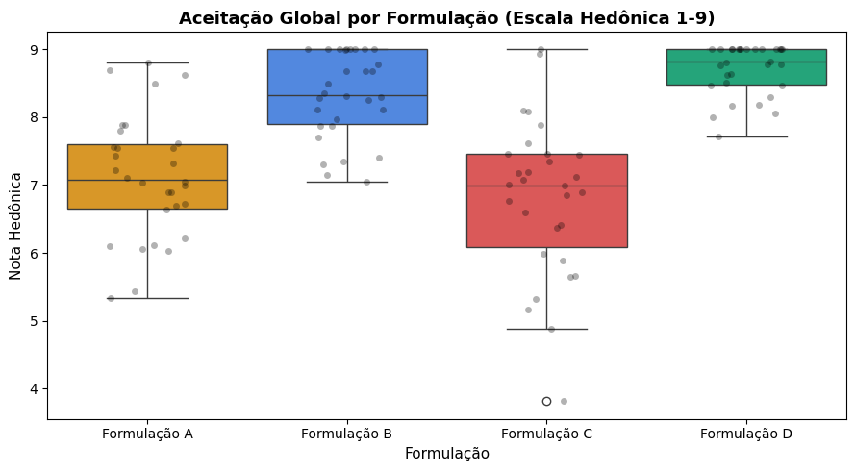
2
ANÁLISE SENSORIAL E SENSOMETRIA
Teste hedônico, ANOVA e Tukey HSD
Contexto
Comparação da aceitação global de 4 formulações de suco vegetal de caixinha: Controle (A), Redução de Sódio (B), Substituto de açúcar (C) e Enzima Nova (D).
Variável analisada
Nota hedônica (escala de 1 a 9) — variável quantitativa discreta/ordinal. n = 30 provadores por formulação (120 observações no total).
Análise aplicada
ANOVA one-way para testar diferença entre as médias das 4 formulações, seguida do teste de Tukey HSD para comparações múltiplas par a par.
Box plot com pontos individuais: mediana, quartis e dispersão das notas por formulação.
Seminário 01 · LCE0212 · Ciência dos Alimentos
6

Slide 7
2
ANÁLISE SENSORIAL E SENSOMETRIA
Resultados: ANOVA e comparações de Tukey
37,310
5,92×10⁻¹⁷
Estatística F
p-valor (ANOVA)
p-valor extremamente baixo → há diferença estatisticamente significativa entre as médias das 4 formulações.
Tabela — Teste de Tukey HSD (comparações par a par, α = 0,05)
Comparação | Diferença significativa? | Conclusão
A vs. B | Sim (p < 0,05) | B preferida
A vs. C | Não (p > 0,05) | Sem diferença
A vs. D | Sim (p < 0,05) | D preferida
B vs. C | Sim (p < 0,05) | B preferida
B vs. D | Não (p > 0,05) | Sem diferença
C vs. D | Sim (p < 0,05) | D preferida
Conclusão
As formulações B e D apresentam maior aceitação e não diferem significativamente entre si — ambas superiores a A e C.
Seminário 01 · LCE0212 · Ciência dos Alimentos
7

Slide 8
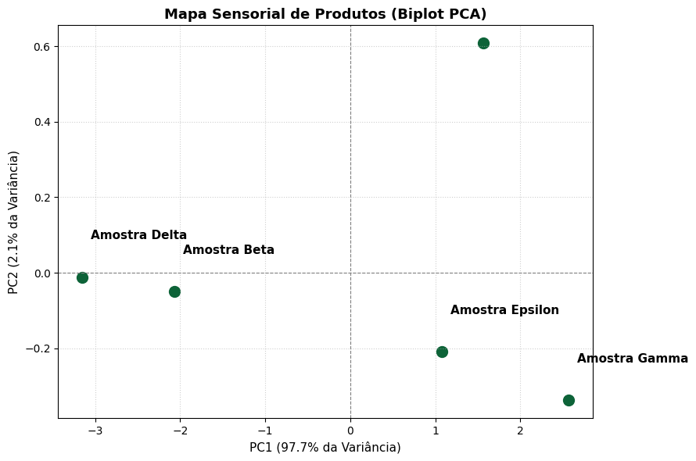
3
SENSOMETRIA MULTIVARIADA
PCA — mapa sensorial de produtos
Contexto
Comparação do perfil sensorial de 5 marcas comerciais de queijo (Alpha, Beta, Gamma, Delta, Epsilon).
Variáveis analisadas
5 atributos sensoriais quantitativos: Aroma Lácteo, Acidez, Firmeza, Cremosidade e Salgado, avaliados em cada amostra (escala 0-10).
Construção da análise
1) Padronização dos dados (Z-score, StandardScaler) para que todas as variáveis tenham o mesmo peso;
2) PCA com 2 componentes principais para reduzir a dimensionalidade e visualizar similaridades entre amostras.
97,7%
2,1%
99,8%
Var. PC1
Var. PC2
Total
Seminário 01 · LCE0212 · Ciência dos Alimentos
8

Slide 9
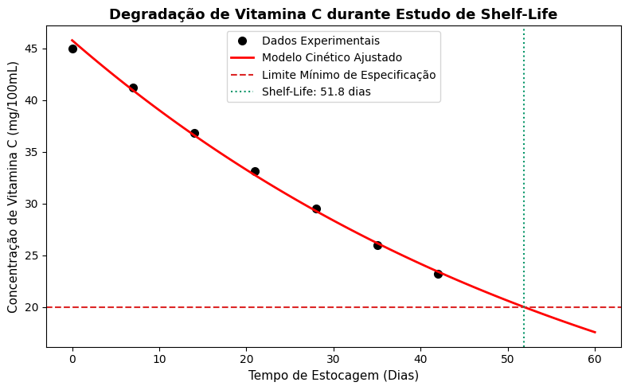
4
VIDA DE PRATELEIRA E CINÉTICA
Degradação de Vitamina C (25°C)
Contexto
Modelagem da degradação da Vitamina C em suco de laranja armazenado a 25°C, assumindo cinética de degradação de primeira ordem: ln(C) = ln(C₀) − k·t.
Variáveis analisadas
Tempo de estocagem em dias (0 a 42, variável independente) e concentração de Vitamina C em mg/100 mL (variável dependente), medidas em 7 pontos no tempo.
Construção do gráfico
Dispersão dos dados experimentais sobreposta à curva do modelo cinético ajustado, com linha de referência do limite mínimo de especificação e do shelf-life estimado.
Seminário 01 · LCE0212 · Ciência dos Alimentos
9

Slide 10
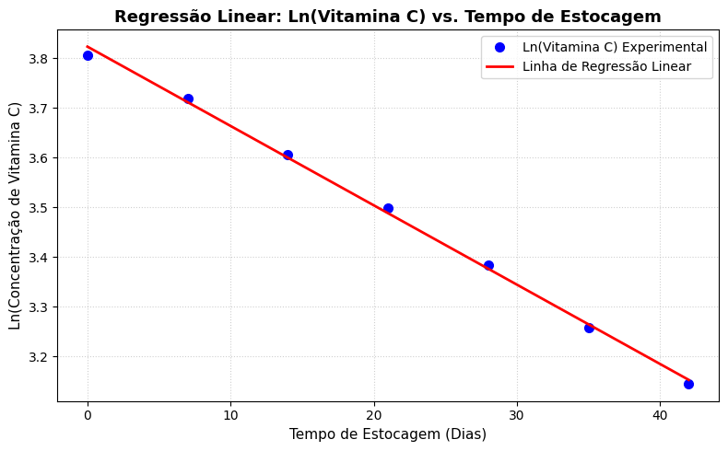
4
VIDA DE PRATELEIRA E CINÉTICA
Linearização e parâmetros do modelo
Transformação e regressão
A concentração foi transformada para ln(Vitamina C), linearizando a relação com o tempo. Uma regressão linear simples entre tempo e ln(concentração) fornece a inclinação (−k) e o intercepto (ln C₀).
45,76
C₀ estimado (mg/100mL)
0,0160
k (dia⁻¹)
0,9981
R²
Ajuste excelente (R² ≈ 0,998): o produto atinge o limite mínimo de 20 mg/100mL em ~51,8 dias (≈ 7 semanas).
51,8 dias
Shelf-life estimado
Seminário 01 · LCE0212 · Ciência dos Alimentos
10

Slide 11
5
PLANEJAMENTO DE EXPERIMENTOS
DOE fatorial 2³ — extração bioativa
Contexto e variáveis
Otimização do rendimento (%) de extração bioativa de um extrato vegetal, avaliando 3 fatores em 2 níveis codificados (−1 / +1): Temperatura (40°C / 60°C), Tempo (15 min / 45 min) e pH (3,5 / 5,5) — 8 combinações experimentais. Ajustou-se um modelo de regressão múltipla com efeitos principais e interações duplas.
Tabela — Efeitos estimados no modelo de regressão
Termo | Coeficiente | p-valor | Interpretação
Temperatura | +7,81 | 0,009 | Efeito positivo significativo
Tempo | +4,41 | 0,016 | Efeito positivo significativo
pH | −2,01 | 0,036 | Efeito negativo significativo
Temp × Tempo | +1,61 | 0,044 | Interação significativa
Temp × pH | — | 0,126 | Não significativa
Tempo × pH | — | 0,258 | Não significativa
A ANOVA do modelo confirma a significância de Temperatura, Tempo, pH e da interação Temp×Tempo (p < 0,05); nenhuma visualização gráfica foi gerada nesta seção — os resultados são apresentados diretamente nas tabelas de regressão e ANOVA.
Seminário 01 · LCE0212 · Ciência dos Alimentos
11

Slide 12
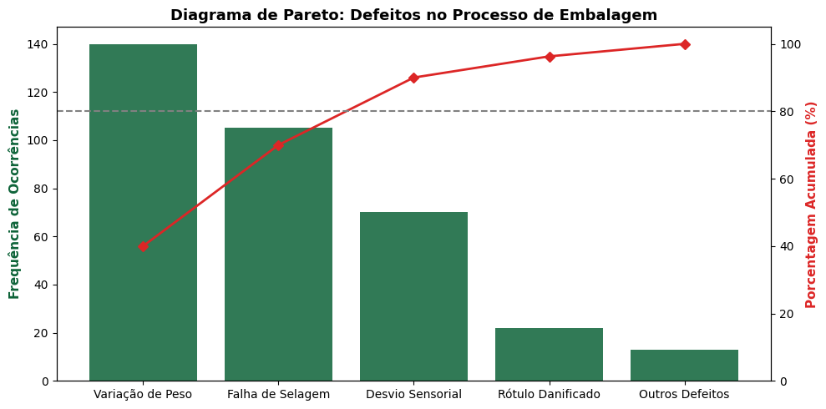
6
PRIORIZAÇÃO DA QUALIDADE
Diagrama de Pareto de defeitos
Contexto
Levantamento de defeitos no processo de embalagem: variação de peso, falha de selagem, desvio sensorial, rótulo danificado e outros.
Variáveis analisadas
Tipo de defeito (categórica) e frequência de ocorrência (contagem), a partir das quais se calculam o percentual individual e o percentual acumulado, ordenados do mais para o menos frequente.
140 (40%)
Variação de Peso
105 (30%)
Focar nesses três problemas elimina a maior parte das não conformidades do processo.
Falha de Selagem
70 (20%)
Desvio Sensorial
Os 3 principais defeitos somam 90% das ocorrências — princípio 80/20.
Seminário 01 · LCE0212 · Ciência dos Alimentos
12

Slide 13
SÍNTESE
Conceitos estatísticos aplicados em cada análise
Técnica | Conceito estatístico central | Tipo de dado
CEP / Cp, Cpk | Distribuição normal, limites de controle, capacidade | Quantitativo contínuo
Teste Triangular | Distribuição Binomial, teste de proporção | Categórico (acerto/erro)
ANOVA + Tukey | Comparação de médias, variância entre/dentro grupos | Quantitativo ordinal
PCA | Padronização, redução de dimensionalidade, variância explicada | Multivariado contínuo
Shelf-Life | Regressão linear, linearização (log), cinética de 1ª ordem | Quantitativo contínuo (série temporal)
DOE 2³ | Regressão múltipla, ANOVA de modelo, efeitos e interações | Fatorial codificado
Pareto | Frequência relativa, distribuição acumulada | Categórico (contagem)
Seminário 01 · LCE0212 · Ciência dos Alimentos
13

Slide 14
CONCLUSÃO
Python como ferramenta de análise estatística aplicada
Cada técnica foi escolhida conforme a natureza da variável e a pergunta de pesquisa — controle de processo, discriminação sensorial, comparação de médias, redução de dimensionalidade, cinética ou priorização de defeitos.
Gráficos (matplotlib/seaborn) tornam os resultados estatísticos interpretáveis e comunicáveis, complementando as tabelas numéricas.
“A estatística transforma dados simulados em decisões de qualidade fundamentadas.”

Slide 15
Referências (ABNT NBR 6023)
MONTGOMERY, Douglas C. Introdução ao controle estatístico da qualidade. 7. ed. Rio de Janeiro: LTC, 2016.
ASSOCIAÇÃO BRASILEIRA DE NORMAS TÉCNICAS. ABNT NBR ISO 4120: Análise sensorial — Metodologia — Teste triangular. Rio de Janeiro: ABNT, 2022.
NAES, Tormod; BRO, Rasmus; WESTAD, Frank. Multi- and Megavariate Data Analysis: Principles and Applications. 2. ed. Chichester: John Wiley & Sons, 2002.
STONE, Herbert; BLEIBAUM, Rebecca N.; THOMAS, Heather A. Sensory Evaluation Practices. 4. ed. San Diego: Academic Press, 2012.
MAN, D. M. D. Shelf Life: Food Industry Briefing Series. 2. ed. Oxford: Wiley-Blackwell, 2016.
SINGH, R. Paul; HELDMAN, Dennis R. Introduction to Food Engineering. 5. ed. San Diego: Academic Press, 2014.
BOX, George E. P.; HUNTER, J. Stuart; HUNTER, William G. Statistics for Experimenters: Design, Innovation, and Discovery. 2. ed. Hoboken: Wiley-Interscience, 2005.
Seminário 01 · LCE0212 · Ciência dos Alimentos
15

